Slide 1
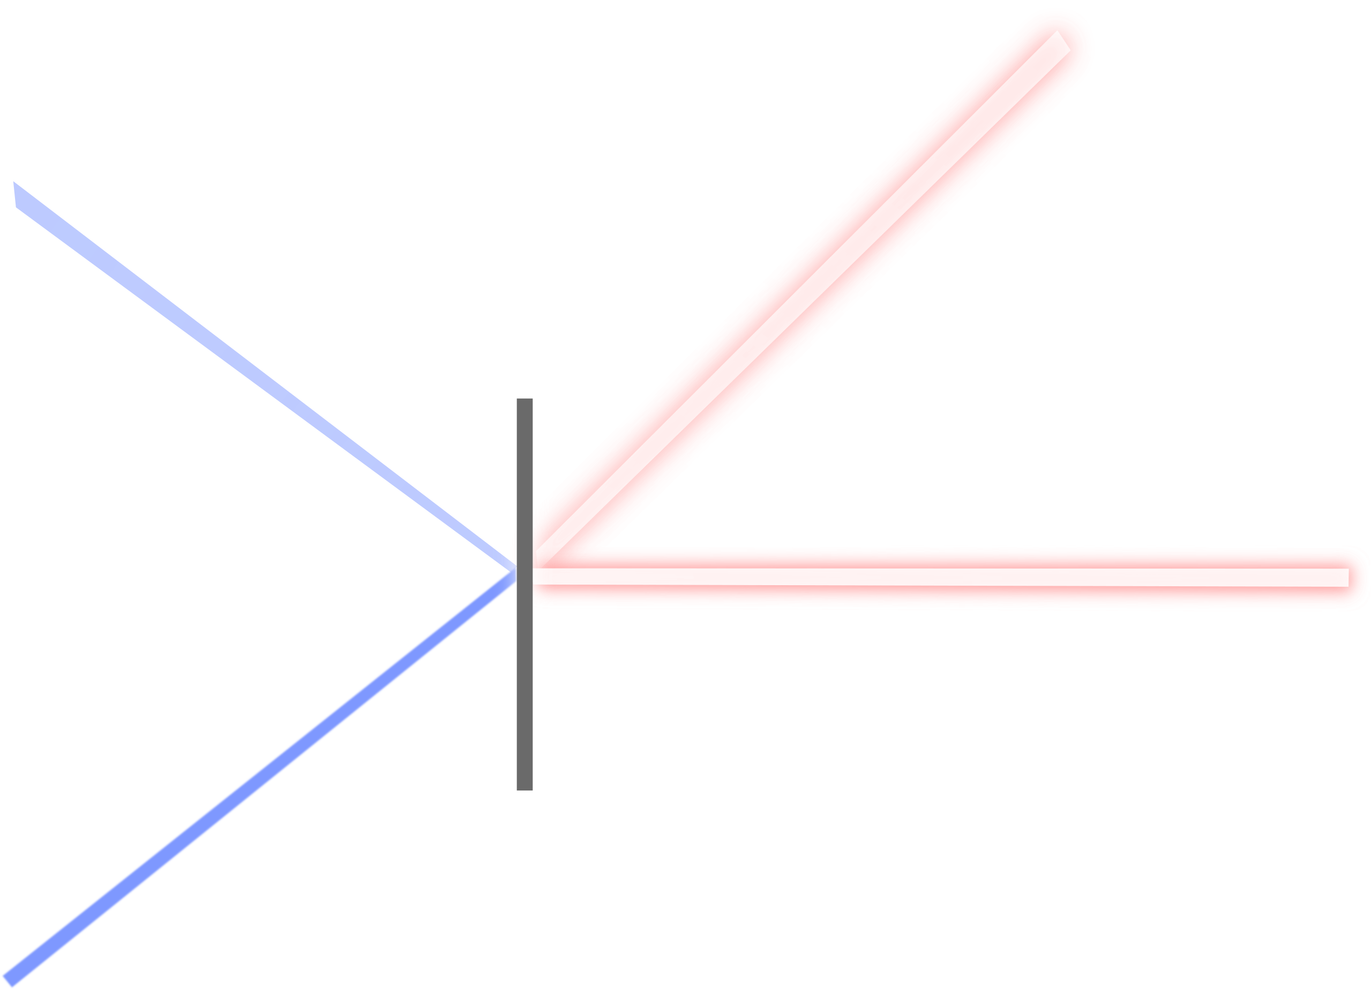
Mirror Verse
(MATH-INFO_01)
Guillaume Calderon
Mohammad Ali
Eymeric Déchelette
Jérôme Bastien

Slide 2
Rappel des objectifs du projet
Simuler la réflexion de rayons lumineux sur des miroirs
Utiliser la simulation afin d’étudier le chaos du trajet d’un rayon lumineux dans un grand ensemble de miroirs
MATH-INFO_01

Slide 3
Grandes parties/Milestones
Création d’une version simplifiée en 2D avec des mirroirs plans
Amélioration du simulateur avec des miroirs plus complexes
Généralisation du simulateur en 3D ou plus
Analyse des résultats avec potentiel ajout d’outils d’analyse automatique selon les besoins (détection des boucles par exemple)
MATH-INFO_01

Slide 4
Exigences à atteindre
Les simulations devront coller au maximum à la réalité
Le simulateur devra supporter un grand nombre de miroirs (au moins 50) et un grand nombre de réflexions (au moins 50)
Le programme devra permettre une visualisation simple de la simulation (jusqu’en 3D)
Les miroirs et rayons de la simulation devront facilement pouvoir être modifiés depuis un fichier
MATH-INFO_01

Slide 5
Résultats et bilan

Slide 6
Méthodes utilisés
Utilisation de la loi de Snell-Descartes pour la réflexion
Utilisation d’algèbre linéaire afin d’optimiser les calculs et de faciliter la généralisation en 3D et plus
Utilisation du language Rust, notamment pour sa vitesse d’exécution
Utilisation de fichiers JSON pour créer des ensembles de miroirs et les stocker facilement
MATH-INFO_01

Slide 7
Résultat
Simulation des réflexions sur des hyperplans ainsi que sur des hypersphère
Affichage en 3D fonctionnel (utilisé pour la 2D également)
Génération aléatoire d’ensembles de miroirs
Sélection simple via interface graphique des différentes simulations
Détection de boucles infinies de réfléxions
MATH-INFO_01

Slide 8
Points d’attention particuliers
Découpage du code particulièrement fin et propre (3 parties distinctes + library)
Développement des miroirs de manière générique pour n-dimensions
Rendu en 3D permettant le déplacement dans le monde pour mieux visualiser la simulation
Documentation exhaustive du code
MATH-INFO_01
Notes:
On dit un truc du style. Comme nous somme particulièrement intéréssé par l’informatique nous avons mis un points d’honneur a développer l’outil de manière la plus propre possible.
on a donc découpé en 3 grande partie avec la partie simulation qui pourrais être utilisé dans d’autre projets sous forme de librairie.
Afin d’optimiser la lisibilité du code on a aussi choisis de coder toute nos simulation de manière ndimensionnel….

Slide 9
Suite et Apports

Slide 10
Suite
Implémenter plus de miroirs différents comme les paraboloides ou surfaces de bezier
Créer un éditeur de simulation
Améliorer le système de changement de dimension (pas de recompilation)
MATH-INFO_01

Slide 11
Apports du projet
Séparation des tâches :
  Eymeric : Implémentation des miroirs et UI, tests unitaires
  Guillaume : Rendu 2D et 3D de chaque miroir dans un monde 3D
  Mohammad : Algorithmes de réflexions, sauvegarde et chargement des simulations dans des fichiers, génération aléatoire
MATH-INFO_01

Slide 12
Apports du projet
Humainement :
  Partage de connaissance (chacun à appris des autres)
  Travail en équipe
  Organisation sans temps prévu pour ce projet
Gestion de projet:
  Priorisation des tâches/organisation du temps
  Explication, présentation et mise en valeur de notre travail
MATH-INFO_01

